Slide 1
Муниципальное бюджетное дошкольное образовательное учреждение «Детский сад №89» общеразвивающего вида «Использование кругов Эйлера для развития логического мышления дошкольников»
Воспитатель: Татьяна Михайловна Дергунова

Slide 2
Автор технологии
Леонард Эйлер — швейцарский, немецкий и российский математик и механик 18 века
Он оставил важнейшие труды по самым различным отраслям математики, механики, физики, астрономии и по ряду прикладных наук.
Написал более 850 научных работ. В одной из них и появились круги Эйлера

Slide 3
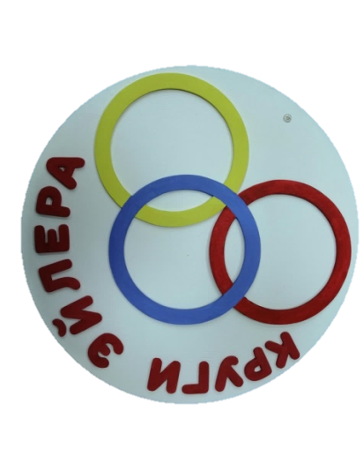
Самостоятельной деятельности детей
Индивидуальной работе
Социально – коммуникативное развитие
Физическое развитие
Познавательное развитие
Речевое развитие
Художественно-эстетическое развитие

Slide 4
Используя круги Эйлера ребенок учится:
сопоставлять, обобщать, группировать материал
развивается речь, память и мышление
построение и использование наглядных моделей способствует развитию умственных способностей дошкольников

Slide 5
Круги Эйлера – это геометрическая схема, с помощью которой можно наглядно отобразить отношения между понятиями или множествами объектов.
А
В
Множества не пересекаются
А
В
Пересечение множеств
А
В
Один круг вложен в другой

Slide 6
Дидактический материал для игр с обручами
- Обручи.
- Плоскостные круги
- Карточки с изображением предметов
- Кодовые карточки
- Карточки со знаком отрицания
- Различные мелкие предметы
- Блоки Дьенеша

Slide 7
Карточки – символы, признаки предмета

Slide 8
рКарточки с кодом отрицания

Slide 9
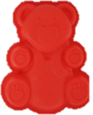
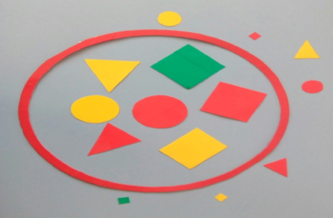
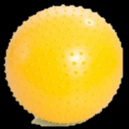
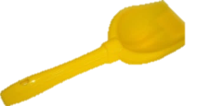
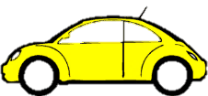
Игра «Разложи, не спеши»
Цель: закрепление понятий «внутри круга», «вне круга»
Ход игры: Раскладывается круг красного цвета.
Дети располагают все большие фигуры внутри круга, а все маленькие фигуры «вне» красного круга.
В синем кругу все жёлтые предметы, красные вне круга

Slide 10
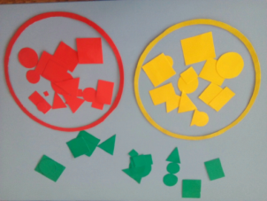
Динамика развития логического мышления
Игра «Разложи по цвету»
Цель: формирование операций классификации по одному признаку, развитие логического мышления.
Ход игры: Круги раскладываются, не пересекаясь. В желтый круг дети помещают все фигуры жёлтого цвета, в красный – все фигуры красного цвета.

Slide 11
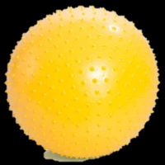
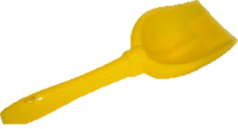
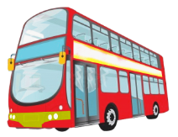
«У вас есть картинки, положите пожалуйста в один круг только желтые предметы, а в другой круг транспорт».

Slide 12
В данном положении может возникнуть спор у детей, т.к. желтый автомобиль может оказаться и в том и другом круге., множестве Хорошо, если кто то догадается положить желтую машину по середине

Slide 13
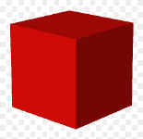
Может быть кто то сделает открытие и догадается пересечь круги и тогда желтая машина окажется в обоих кругах сразу. Именно вот эта зона будет называться пересечение множеств .
2
1
3
4
Такие пересекаемые множества могут быть в том случае, если мы возьмем разные типы признаков: форма, цвет, величина, размер

Slide 14
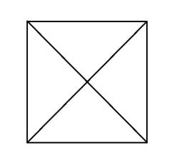
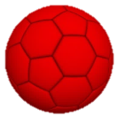
Символы с отрицанием
В один круг кладем предметы не желтые, в другой не круглые .Что положить на пересечение? Красные - не круглые..
2
1
3
4

Slide 15
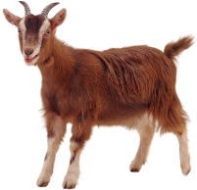
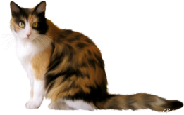
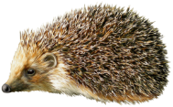
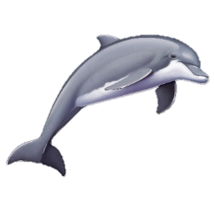
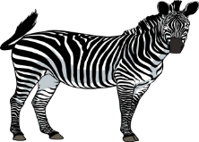
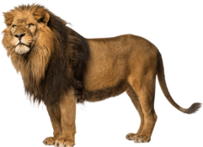
Один круг вложен в другой
основной принцип: в большом круге располагаются элементы, у которых одинаковые признаки,
принадлежность, свойства, а в маленьком располагаются элементы с такими же признаками, свойствами,
принадлежностью, но они должны объединяться каким то отличительными особенностями
3
2
1
В нашем случае: одинаковый признак– животные, разные принадлежности, животные леса, домашние и жарких стран.

Slide 16
Предлагаю познакомиться с игрой с пересекающимися кругами Эйлера.
Предлагаю взять три круга. В каждый круг положить разные типы признаков : квадратный, маленький, красный.
2
6
3
8
7
4
5
Задача: нужно разложить все 48 фигур с помощью наших заданий
1

Slide 17
Спасибо за внимание!

